Slide 4

MARKET REVIEW
시장 현황 & 뷰티 트렌드

Slide 5
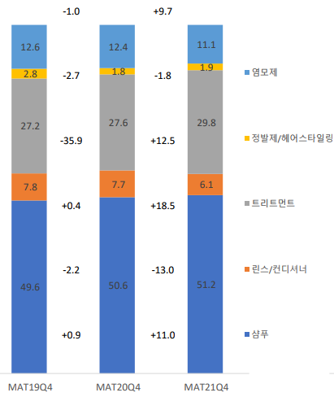
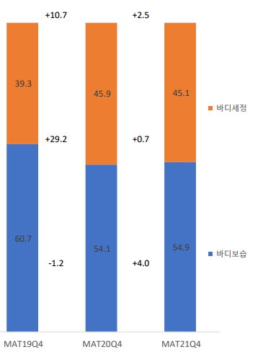
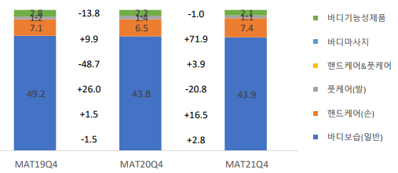
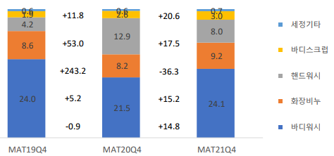
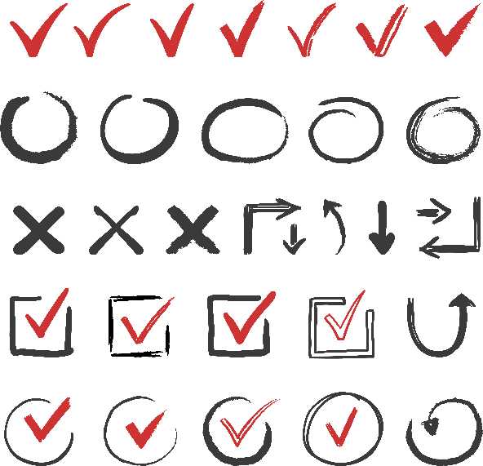
01. MARKET REVIEW
1) Market Overview : 헤어 & 바디 케어 시장
TOTAL : 헤어 유형별
TOTAL : 바디 유형별
| 바디보습 : 세부 유형별 |
Source : Kantar World Panel (2021년 4Q)
| 바디세정 : 세부 유형별 |
샴푸, 트리트먼트 유형이 전체 헤어시장을 이끌고 있음 - 2019년도부터 2021년도까지 지속적인 성장
스크럽, 바디마사지 등 바디 홈 케어는 유형 세분화되어 성장
가장 기본적인 품목은 지속적으로 성장 유지 - 바디워시, 바디보습

Slide 6
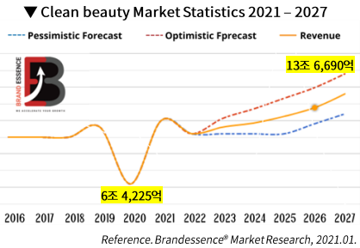

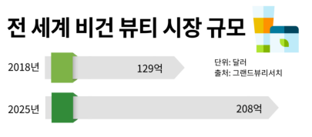
01. MARKET REVIEW
2) Beauty Trends : 클린 뷰티
“Clean Beauty”는 과거, 현재는 물론, 앞으로도 빼놓을 수 없는 뷰티 키워드
다양한 뷰티 유통 플랫폼 및 매거진 등에서도 클린 뷰티에 대한 정보 노출, 제품을 선정하여 발표
깨끗한 성분을 뛰어넘어 사람, 동식물, 지구까지 생각하는 기업윤리를 지속적으로 홍보하는 추세

Slide 7
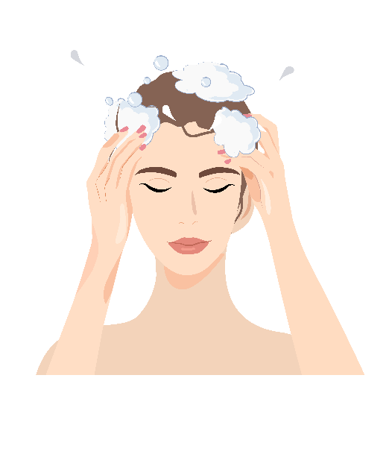
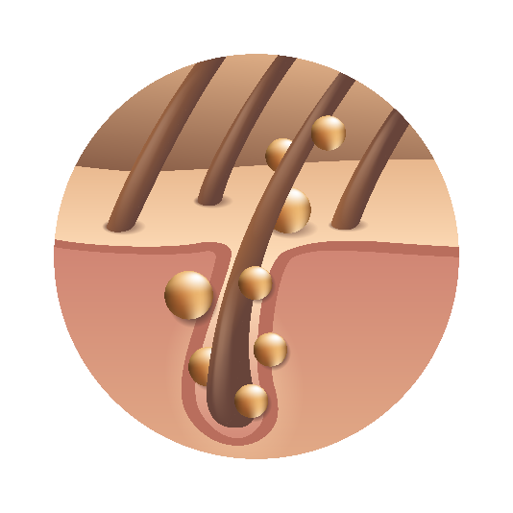
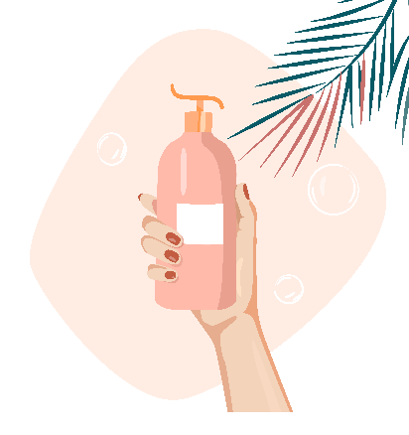
01. MARKET REVIEW
3) Product Concept : 제품 방향성
두피와 바디 피부도 스킨케어 답게 관리하기!
사용감은 순하게 효과는 확실하게!
EWG GREEN 등급 l 클린 처방 l 마일드 포뮬라 l 식물 유래 계면활성제 l 아이부터 어른까지 l 향료 무첨가

Slide 8
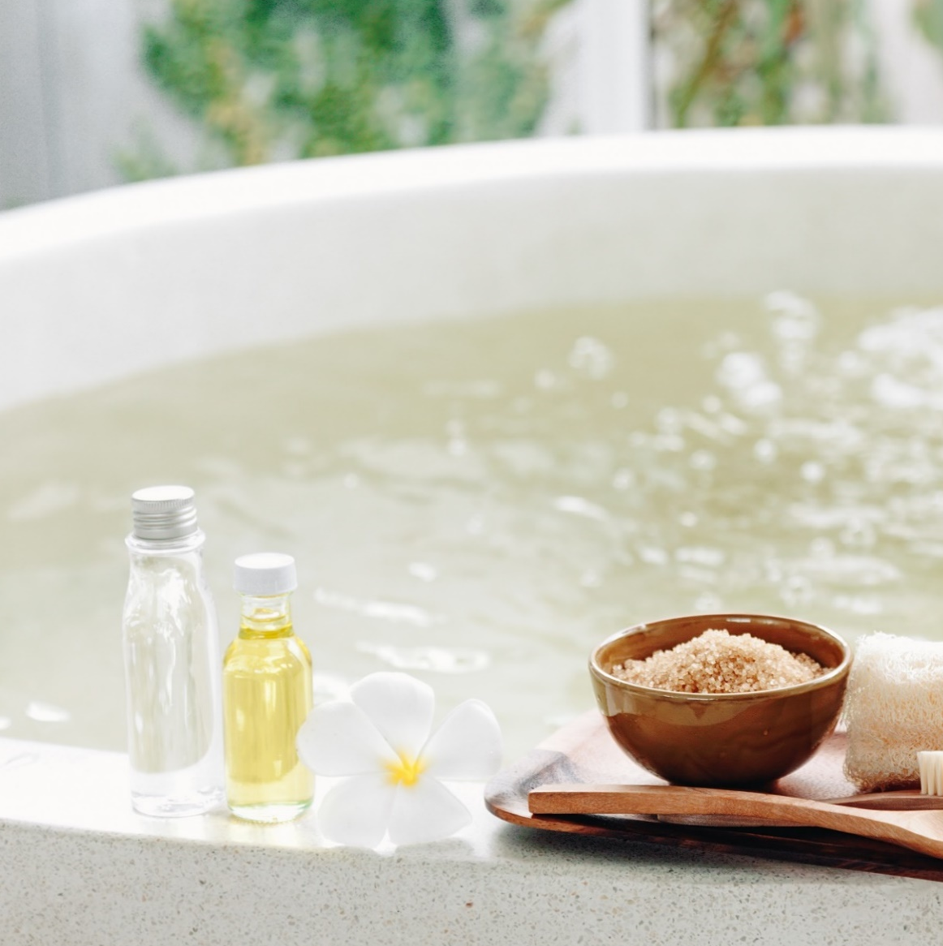
PRODUCT
INFORMATION
지쿱 헤어 컨디셔너 정보

Slide 9
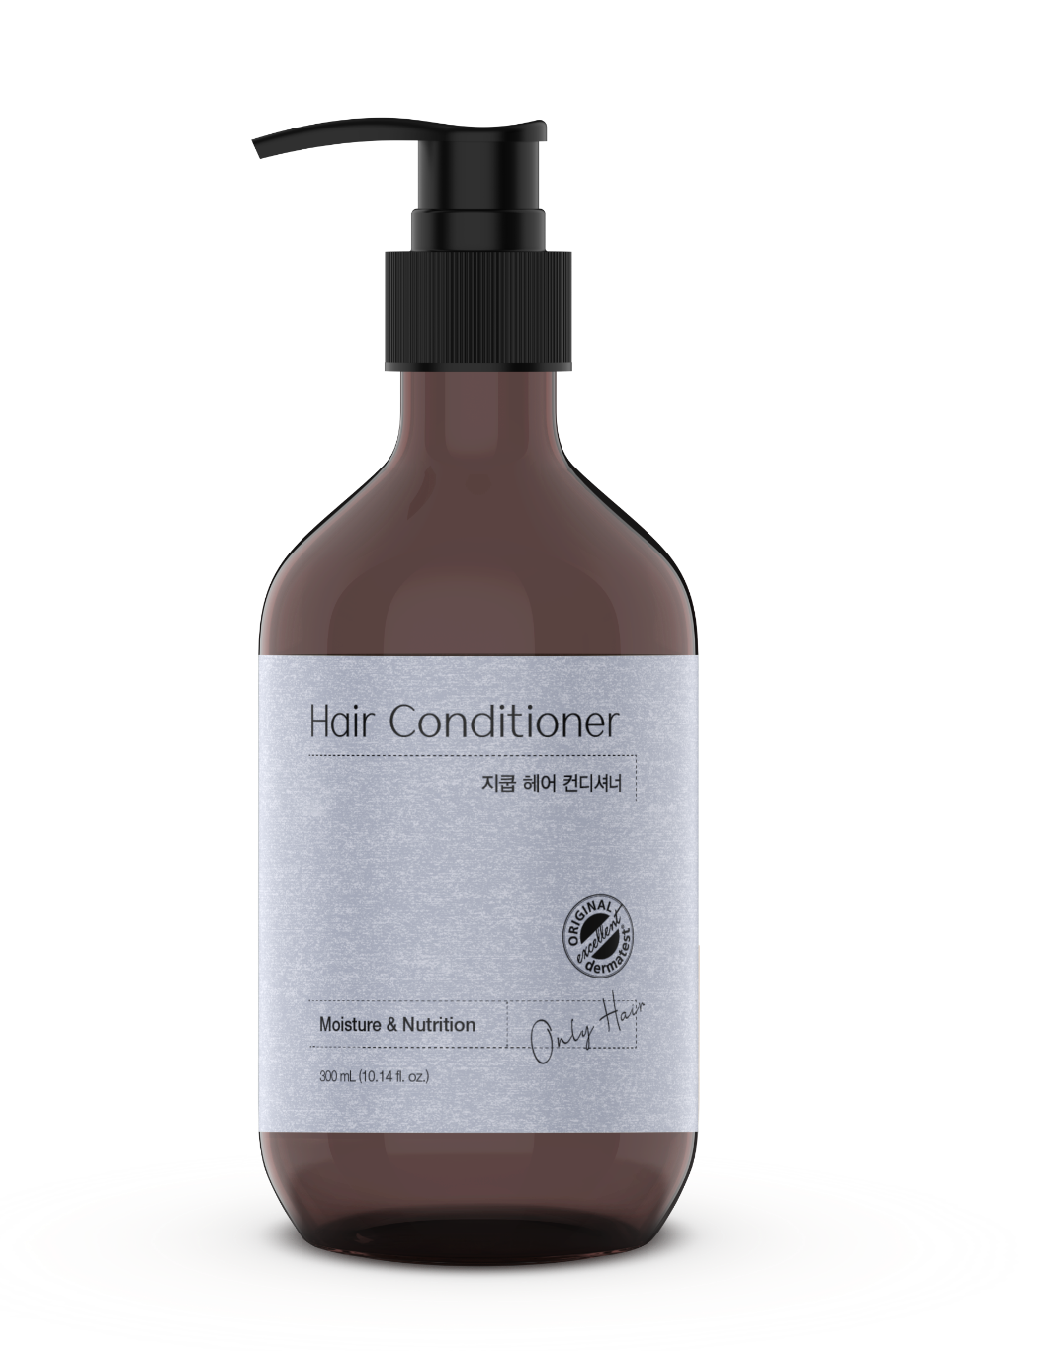
02. PRODUCT INFORMATION
1) 제품 소개
제품명 | 지쿱 헤어 컨디셔너 / GCOOP HAIR CONDITIONER
유형 | 일반 화장품
내용량 | 300 mL (10. 14 fl. oz.)
Hyprotein 8 | 하이드롤라이즈드케라틴, 하이드롤라이즈드콜라겐, 하이드롤라이즈드실크, 하이드롤라이즈드엘라스틴, 하이드롤라이즈드밀단백질, 하이드롤라이즈드콩단백질, 하이드롤라이즈드옥수수단백질, 실크아미노산
보습 효과 | 드럼스틱씨추출물, 세라마이드, 소듐하이알루로네이트, 하이드롤라이즈드하이알루로닉애씨드, 소듐아세틸레이티드하이알루로네이트
영양 · 탄력 | 시어버터, 아르간커넬오일, 호호바오일
두피 진정 | 윈터체리뿌리추출물, 시카카이열매추출물, 님잎추출물, 인디안구스베리열매추출물, 하수오뿌리추출물, 약모밀추출물, 울금뿌리추출물, 병풀추출물
Check Point | EWG GREEN 등급으로 매칭 된 착한 성분 온 가족이 안전하게, 향료 무첨가 NO 실리콘, 화학성분 없이도 부드러운 머리결 무겁지 않게! 편리하게 사용 가능한 펌프형

Slide 10
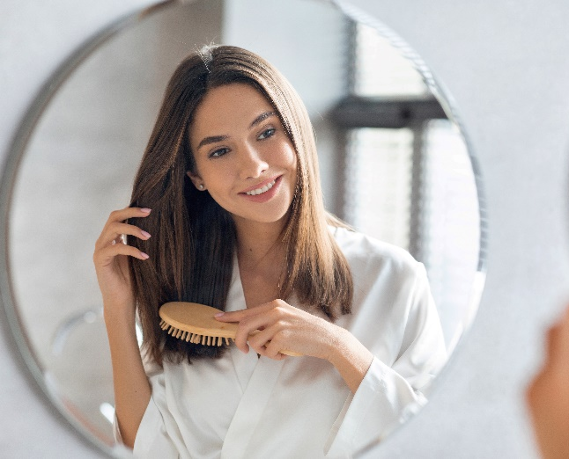
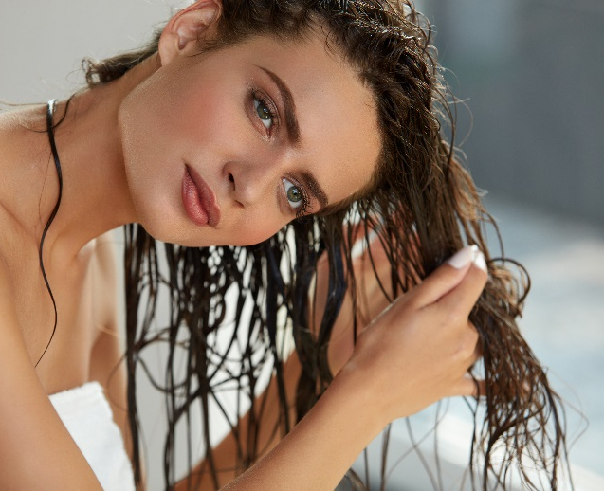
02. PRODUCT INFORMATION
2) 제품 특징 및 주요 성분
01
부드러운 머릿결을 위한 Hyprotein 8 함유
8가지 콤플렉스(하이드롤라이즈드케라틴, 하이드롤라이즈드콜라겐, 하이드롤라이즈드실크,
하이드롤라이즈드엘라스틴, 하이드롤라이즈드밀단백질, 하이드롤라이즈드콩단백질,
하이드롤라이즈드옥수수단백질, 실크아미노산)가 함유되어
모발에 풍부한 영양을 공급하여 머릿결을 보호하고 윤기를 부여합니다.
02
푸석한 모발에 충분한 보습 효과
식물성 계면활성제(다이소듐라우레스설포석시네이트, 라우릴글루코사이드,
소듐코코일이세티오네이트, 라우릴베타인, 라우릴하이드록시설테인)가
모발의 건강을 지켜주고, 풍성한 거품으로 자극 없이 두피에 쌓인
노폐물과 피지를 깔끔하게 제거하여 줍니다.
원료적 특성에 한함

Slide 11
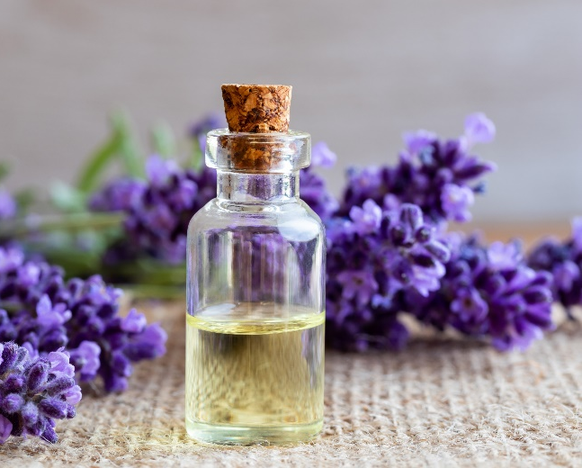
02. PRODUCT INFORMATION
2) 제품 특징 및 주요 성분
03
손상 된 머리결을 위한 영양 · 에너지 성분 함유
손상 되어 힘을 잃은 모발에 영양을 공급해 주는
시어버터, 아르간커넬오일, 호호바씨오일이 매끄러운 머릿결로 관리해 줍니다.
04
NO 향료, 오직 식물성 오일만으로 부향
자극 없이 은은하게 퍼지는 라벤더오일이 두피에 편안함을 주고
특유의 상쾌함과 청량감을 부여합니다
원료적 특성에 한함

Slide 12
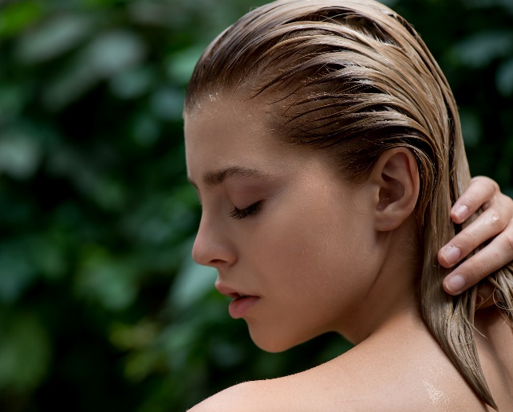
02. PRODUCT INFORMATION
2) 제품 특징 및 주요 성분
05
두피 자극 및 스트레스 완화에 도움을 주는
8가지 Conditional Complex
ㆍ
ㆍ
ㆍ
ㆍ
ㆍ
ㆍ
ㆍ
ㆍ
윈터체리뿌리추출물(아슈와간다)
인도의 인삼이라 불리는 식물로 피부 보호에 도움을 줍니다.
시카카이열매추출물
인도 중부지역에 자생하는 아카시아 콘시나 나무 열매 추출물로 가려움 완화에 도움을 줍니다.
님잎추출물
인도에서 민간 약재로도 사용되는 식물로 특히 헤어 컨디셔닝제로서 두피에 활력을 부여합니다.
인디안구스베리열매추출물(암라추출물)
인도에서 암라 라고도 불리는 식물로 비타민 C가 풍부하여 두피 건강에 도움을 줍니다.
약모밀추출물(어성초추출물)
민감한 피부를 진정시키는 데에 도움을 줍니다.
하수오뿌리추출물
예민한 두피를 진정시키고, 영양을 공급 합니다.
울금뿌리추출물
강황의 뿌리에서 추출하여 얻은 성분으로 외부 자극 및 스트레스로 지친 피부 진정에 도움을 줍니다.
병풀추출물
피부의 자극감을 완화하고 건조함을 개선하는데 도움을 줍니다.
원료적 특성에 한함

Slide 13
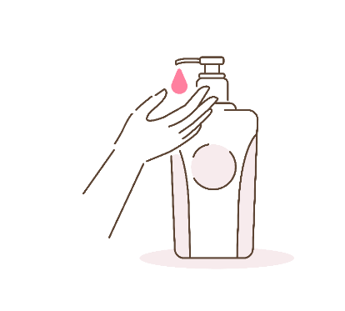
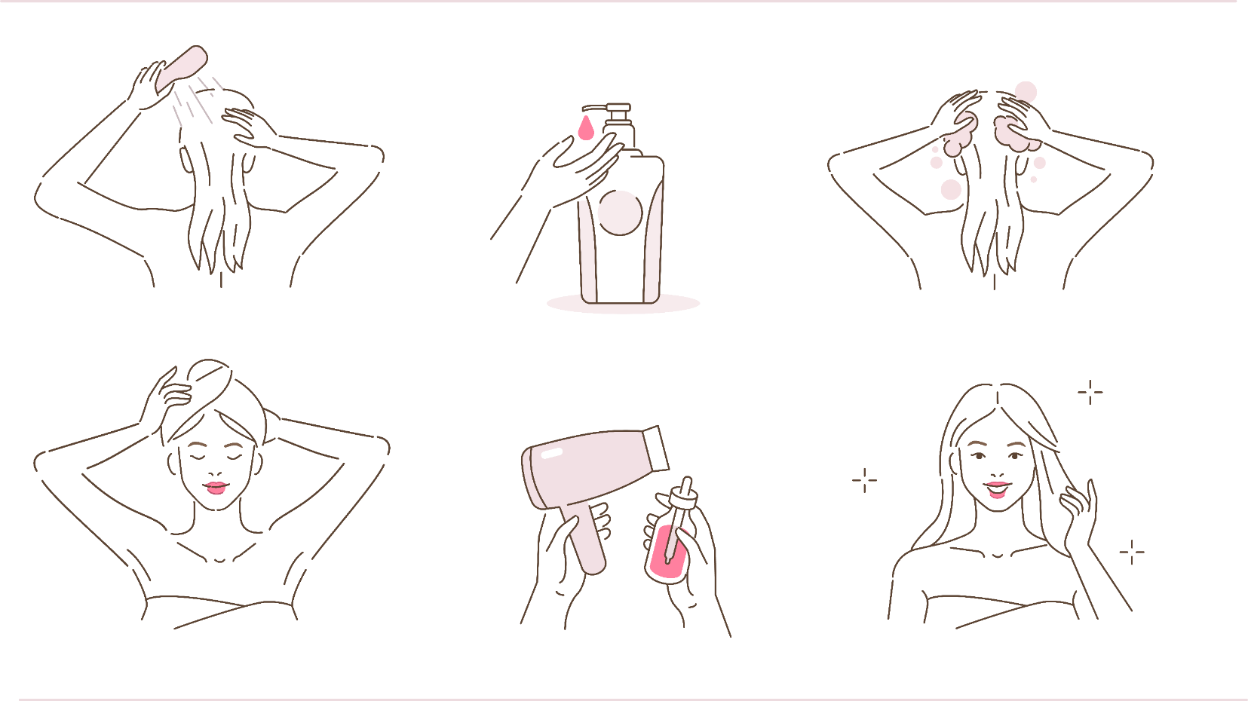
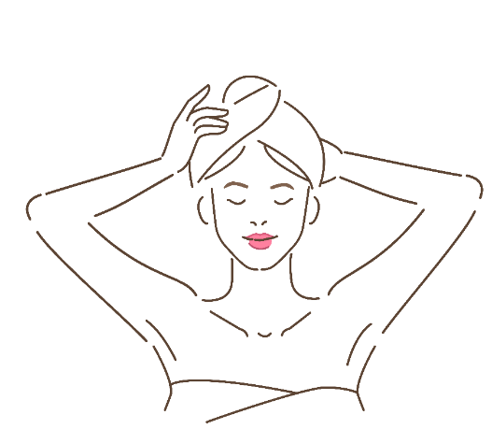
02. PRODUCT INFORMATION
3) 사용 방법
How to Use?
샴푸 후, 본 품
적당량을 덜어
모발에 도포하여 줍니다.
약 2~3분 적용해 주며,
부드럽게 마사지 합니다.
마사지 후
깨끗이 헹구어 냅니다.
*손상이 심한 모발의
경우에는 도포 시간을
5~10분 정도 적용
하셔도 좋습니다.

Slide 14
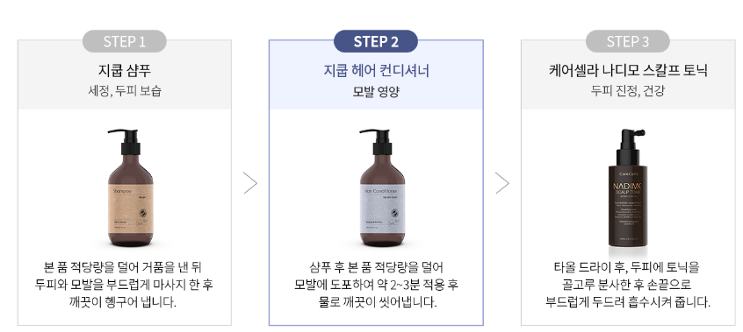
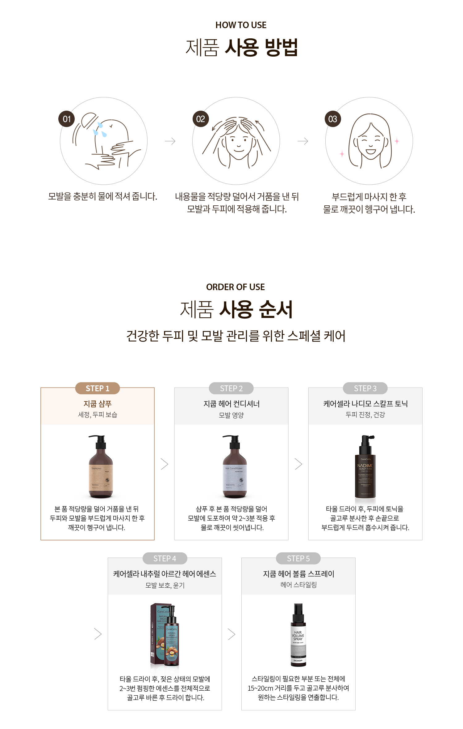
02. PRODUCT INFORMATION
4) 제품 사용 순서 및 함께 사용하는 제품

Slide 15
02. PRODUCT INFORMATION
5) FAQ
Q.
지쿱 헤어 컨디셔너의 주요 성분은 무엇인가요?
A.
하이드롤라이즈드케라틴, 하이드롤라이즈드콜라겐, 하이드롤라이즈드엘라스틴, 하이드롤라이즈드시르, 실크아미노산으로
체계적인 모발 관리에 도움이 되도록 성분이 구성이 되어 있습니다.
Q.
지쿱 헤어 컨디셔너는 손상모만 사용 가능한가요?
A.
아닙니다. 일반 모발에 사용하셔도 됩니다.
모발의 윤기와 영양을 부여해 주는 아르간커넬오일과 모발에 유연감과 부드러움을 주는 시어버터 등은
손상되지 않은 모발일지라도 평소 모발 관리를 위해 사용해 주시면 좋습니다.
Q.
지쿱 헤어 컨디셔너는 향료가 들어갔나요?
A.
지쿱 헤어 컨디셔너에는 향료는 별도로 들어가지 않았습니다.
아로마 오일로 부향하여, 은은한 향이 나도록 제작하였습니다.

Slide 16
Thank You!
마케팅본부 상품기획팀 | Draft ver. 2022. 12.01

